Slide 1
Формирование орфографических навыков

Slide 2
Актуальность: проблема орфографической грамотности учащихся остается одной из центральных проблем обучения русскому языку. Особо важное значение имеет выработка орфографических навыков, основанных на сознательном использовании грамматических знаний, применение орфографических правил, предполагающих активную мыслительную деятельность учащихся.
Цель: выявить наиболее эффективные формы, методы и приёмы для выработки и формирования орфографических навыков у младших школьников и проверить их на практике.
Задачи:
1) изучить лингвистическую, психолого-педагогическую и научно-методическую литературу по данной проблеме;
2) выявить наиболее эффективные приёмы работы по выработке орфографических навыков у младших школьников.

Slide 3
Орфограммы
Связанные с обозначением
Звуков (фонем) буквами
Не связанные с обозначением
звукового (фонемного) состава
морфем
На месте слабых позиций звуков (фонем)
Отдельные случаи обозначения звуков (фонем) в сильных позициях
Прописная буква
Слитно-
раздельные
написание
Перенос
Сокра-щения слов

Slide 4
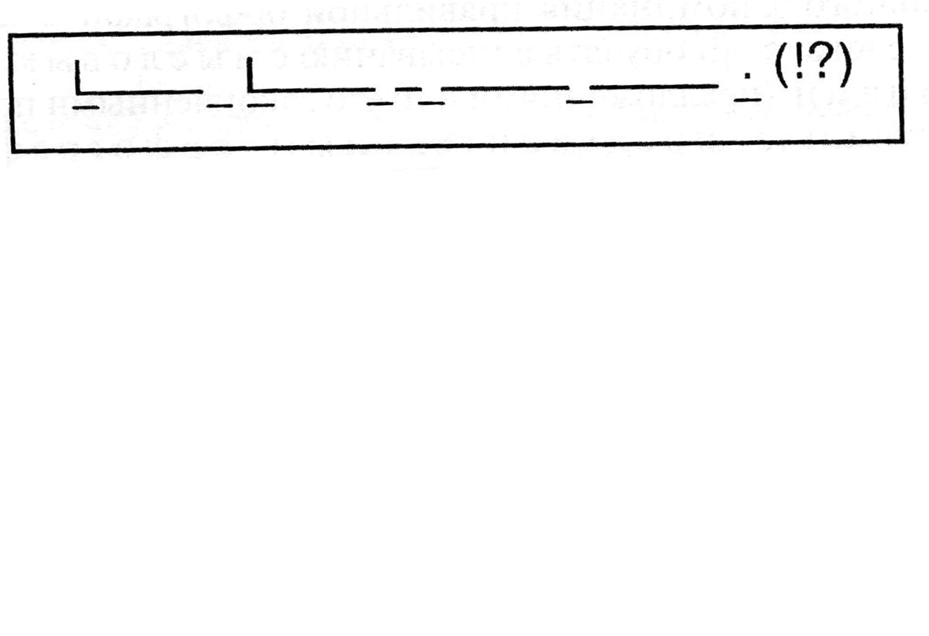
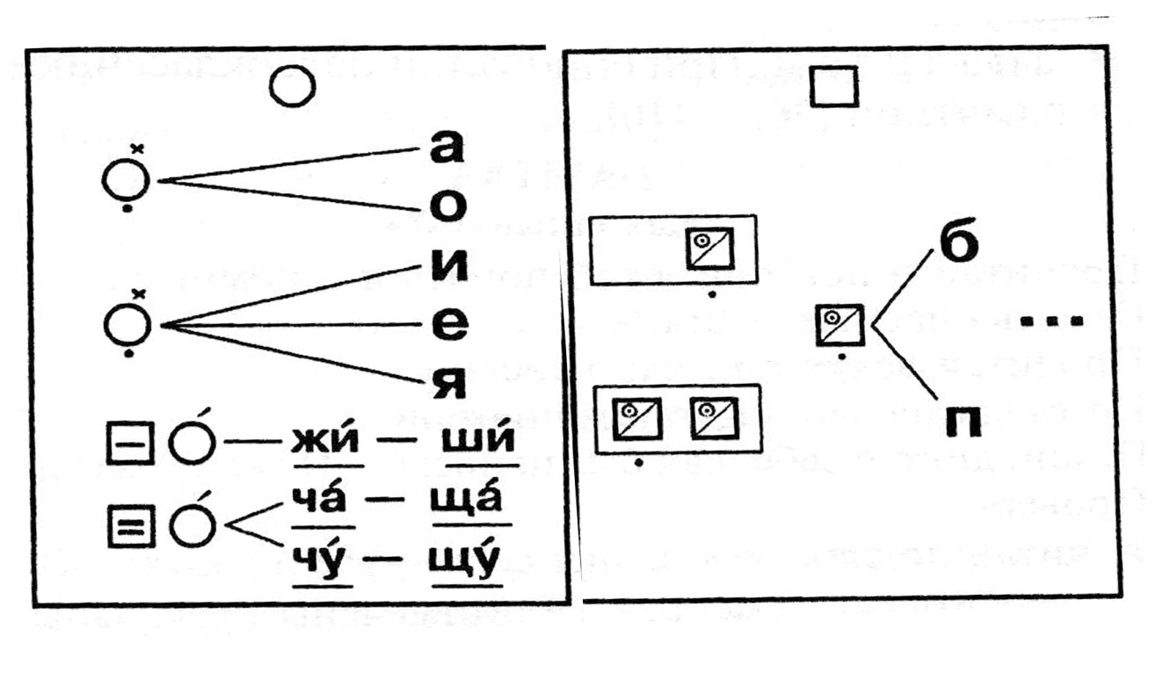
Памятки
Внимание! Опасность!

Slide 5
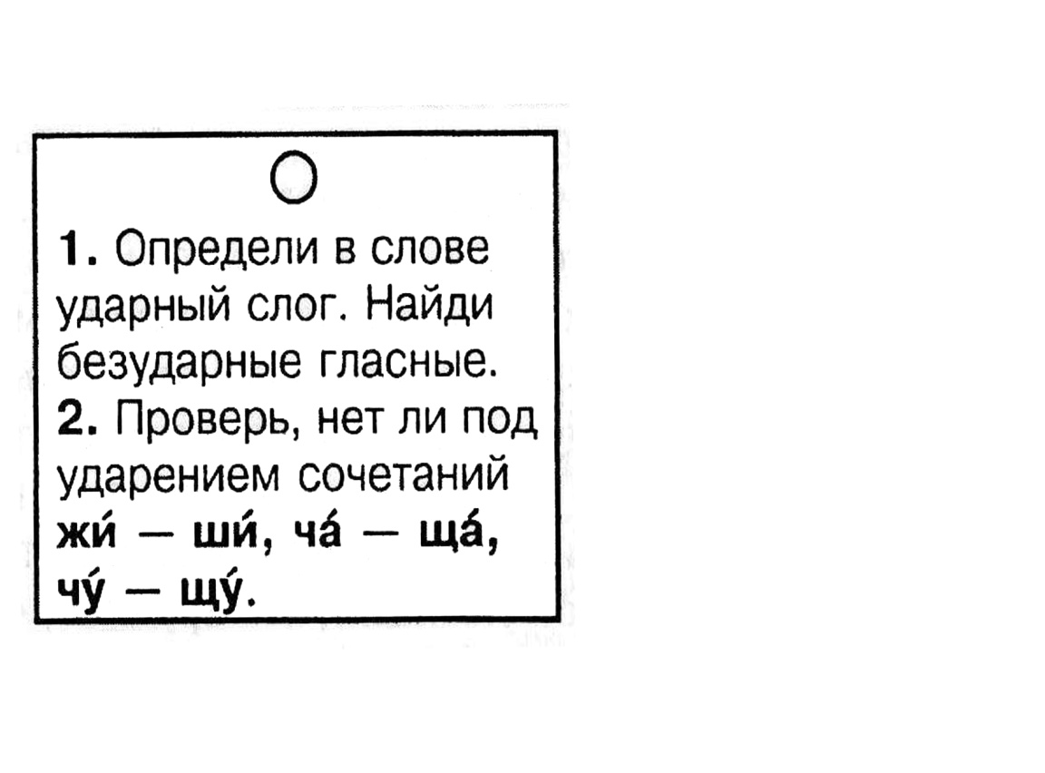
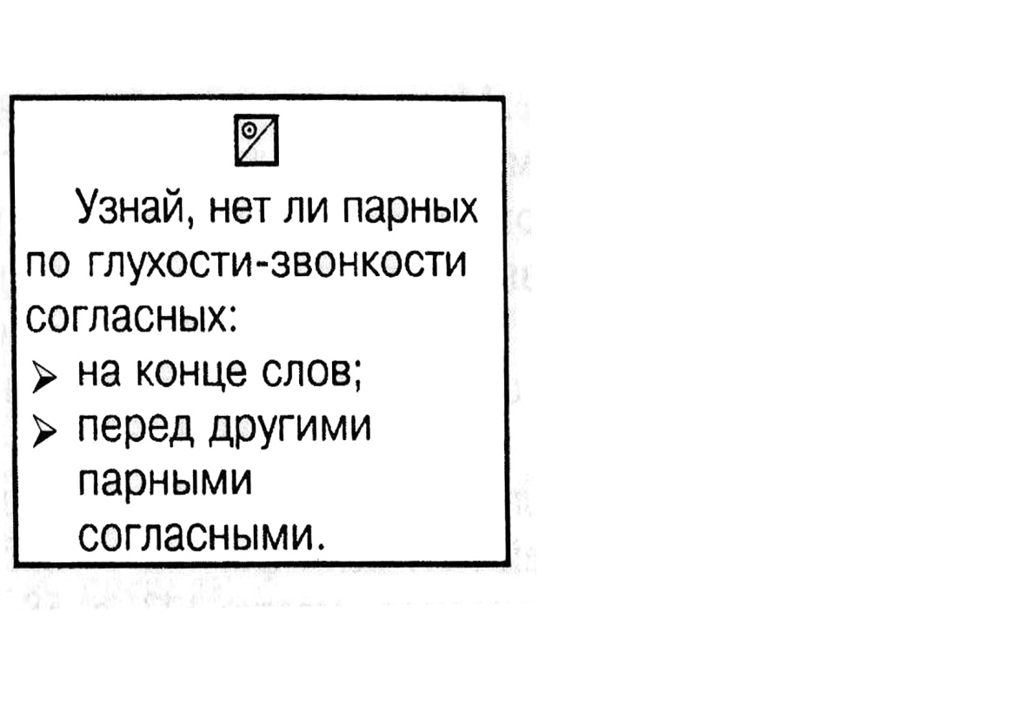
Памятки
Как искать опасные места

Slide 6
Способы проверки
1. Изменить слово:
Существительные
а)по числам /реки - река, ряды – ряд/
б)по падежам /порт – в порту/
Прилагательные
полная – краткая форма /весёлый – весел/
Глаголы
а) по числам /ходим – хожу/
б)по родам /принёс – принесла/
в)по временам /привяжет – привязал, варит – варил/

Slide 7
2.Подобрать родственное слово
Слово другой части речи /цвет – цветной, тёмный – темнота/
Внутри одной части речи
а)существительное:
«большой – маленький» /зёрнышко – зерно/
« назови ласково» /ноженька – нога/
б) глагол
«без приставки» /ходит – уходить/
«другой вид» /бегать – прибежать/

Slide 8
Рифмовки
В жизни трудящихся звуков Гласные и согласные
Разное может случиться Бывают такие опасные!
Могут они оказаться Звук очень ясно слышится,
В слабой и сильной позиции. А буква другая пишется.
Проникнув в тайны фонемы
Осилим мы эти проблемы.
Если буква гласная Парные согласные
Вызвала сомнение, Самые опасные.
Ты её немедленно Слово смело изменяй:
Ставь под ударение. Рядом гласный подставляй.

Slide 9
Виды упражнений
Упражнения | Дидактическая задача
Подготовительные | Актуализация опорных знаний и навыков
Вводные (познавательные, мотивационные) | Усвоение знаний (правил, понятий)
Пробные | Первичное применение знаний
Тренировочные (по образцу, инструкции, заданию) | Овладение навыками в стандартных условиях
Творческие | Творческий перенос знаний и навыков в нестандартные условия
Контрольные | Контроль, коррекция навыков и умений

Slide 10
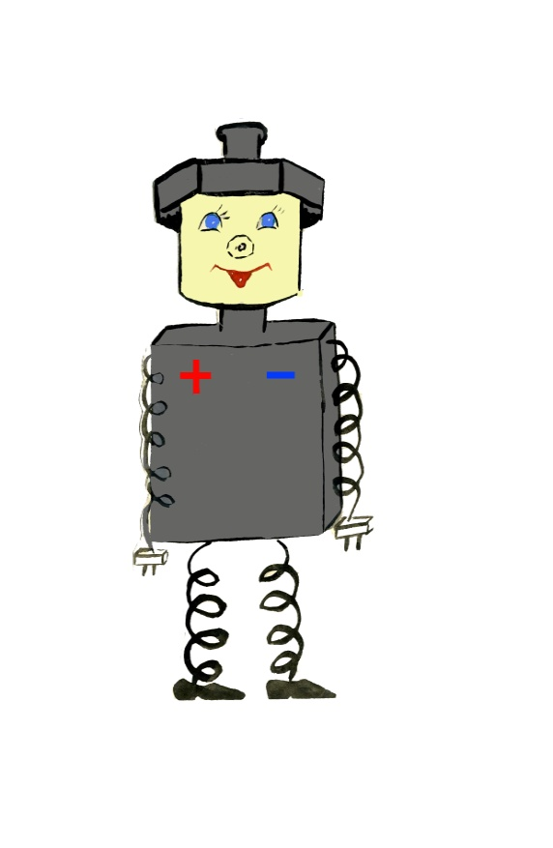
Подбери к каждому слову родственные
Существительные Прилагательное Глагол
________________ ______________ чистить
________________ подарочный _____________
боль ______________ _____________
сад ______________ _____________
_______________ белый _____________
болеть
побелка
подарок
белить
чистый
чистка
больной
дарить
посадить
садовый

Slide 11

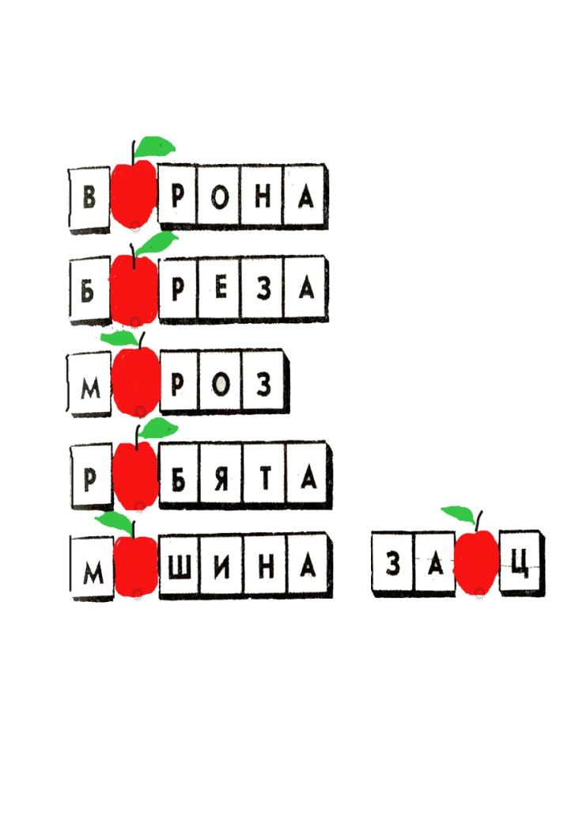
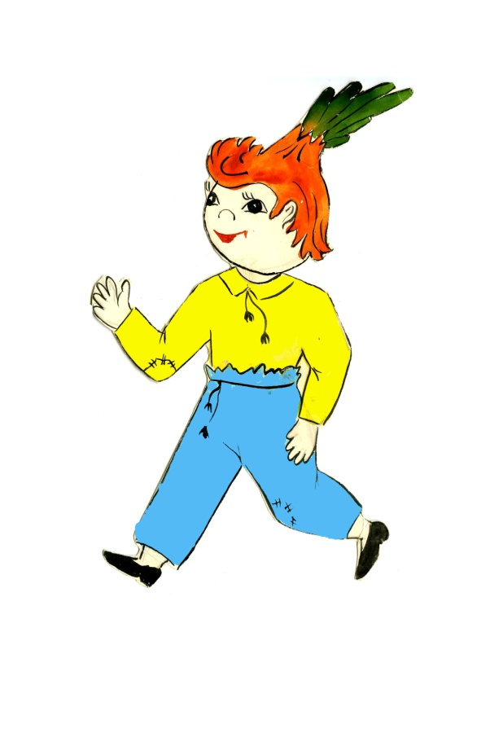
Помоги Чиполлино собрать урожай
о
е
о
е
а
я

Slide 12
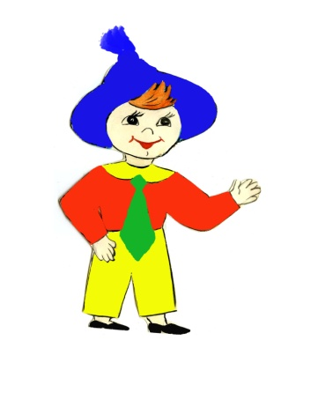
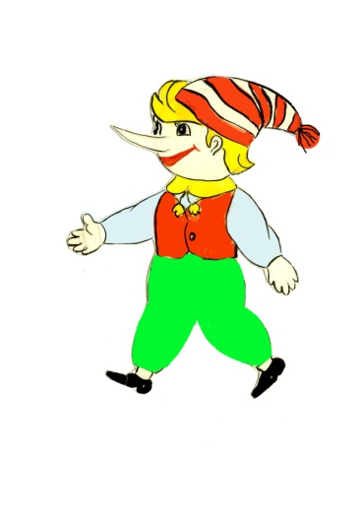
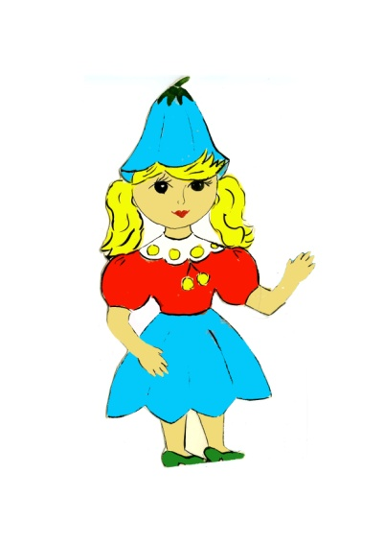
Разноуровневые задания
Вставь пропущенные буквы
повозка – в…зы
доски – д…щечка
молча – зам…лчал
зёрнышко – з…рно
ходит – перех…дил
Выбери проверочное слово, вставь пропущенные буквы
стёклышко, застеклили – ст…кло
ледяной, лёд - л...док
снег, снеговик - сн…жинка
котята, котик – к…тёнок
пляска, расплясался – пл…сать
Подбери проверочное слово, вставь пропущенные буквы
…… - стр…на
…… - м…рской
….. – оп…здать
….. – пощ…дить
…... – т…рговля

Slide 13


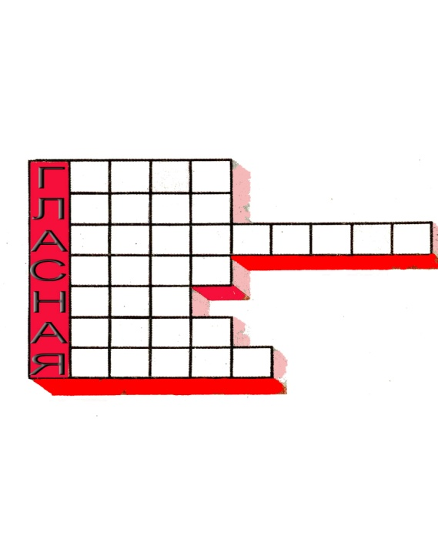
Правильно заполни клетки
Подбери проверочные слова
Приб…жать
Объед…нение
З…лотой
Упр…жь
Уд…вление
Агр…ссивный
Ур…внение
Н…рмальный
Акад…мический
Разъ…снение
Г…лодный
Выл…пить
Архит…ктура
С…сновый
Н…бесный
Атл…тический
Разъ…рённый

Slide 14

Вставь пропущенные буквы, объясни
В к … нце сент …бря ст…яла чудес…ная погода.
В су….оту у друзей по…вилась прекрас...ная идея –
сх…дить на л…сное оз…ро. Б…р…га озера поросли
трос…ником. Вокруг т…шина – не хрус…нет ве…ка,
не свис…нет птица. Лучи со…нца мя…ко осв…щали
прелес…ную окрес…ность. Наступил поз…ний вечер.
Р…бята развели костёр. Как вкус…на п…чёная на
углях к…ртошка!

Slide 15
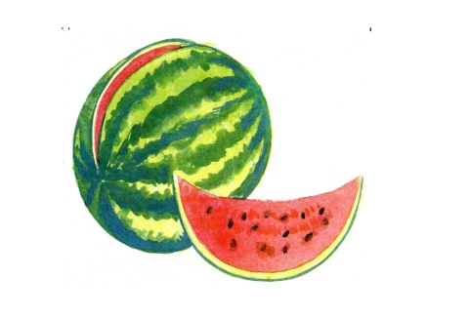
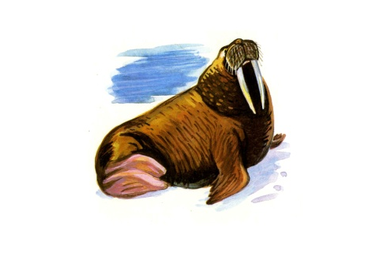
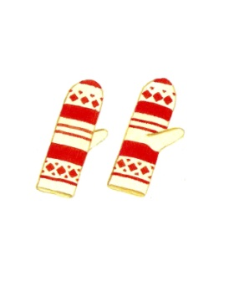
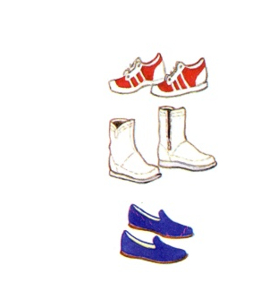
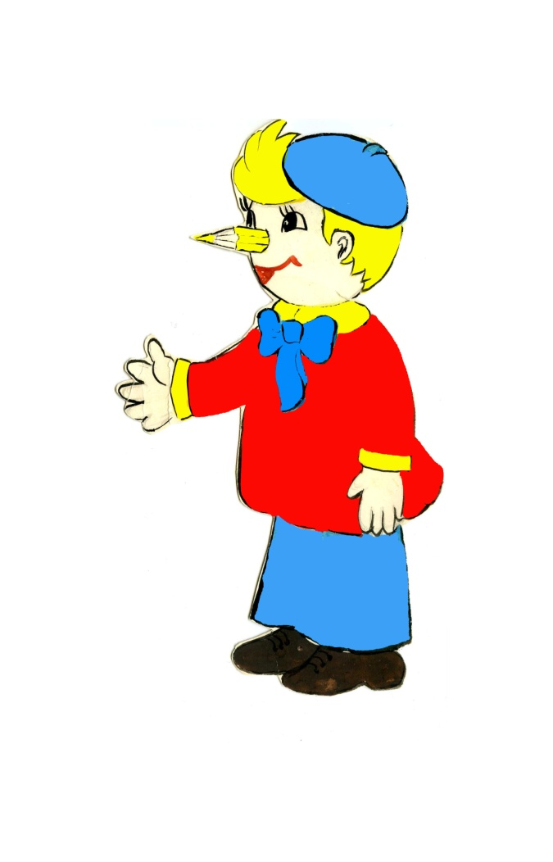
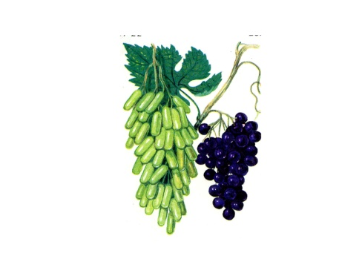
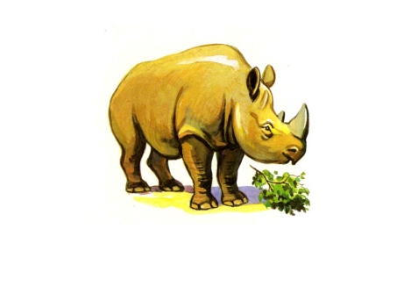
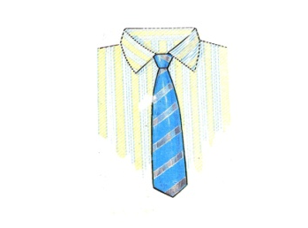
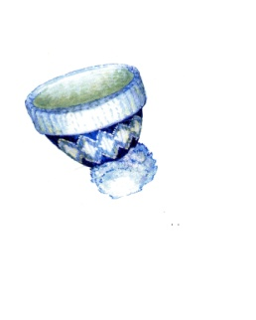
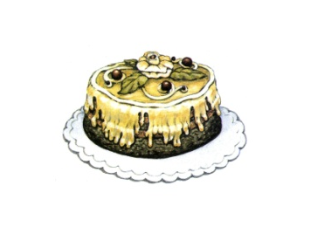

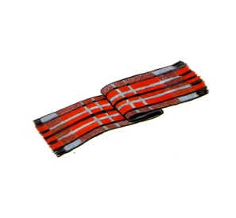
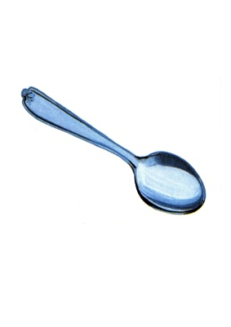
Картинный диктант
Подбери проверочное слово, выдели орфограмму
Арбузы - арбуз

Slide 16

Орфографические пятиминутки
Мыши, чайка, конь, машина,
ручка, Жучка, щучка, шина,
свечка, девочка, скамья,
аккуратная семья.
Чашка, шишка и пружина,
кочка, строчка и вершина,
кошка Муська, бык Буран,
конь Орлёнок, пёс Уран,
гриб, корова, лось, лиса,
Анна, Ванна, чудеса,
щука, чаща ,почка, класс.
Сколько правил здесь для вас ?

Slide 17
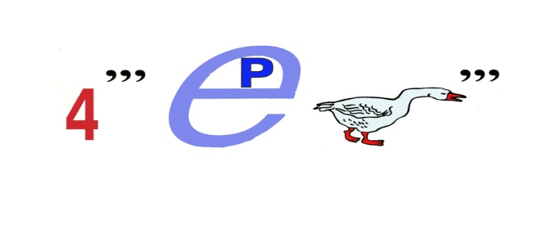

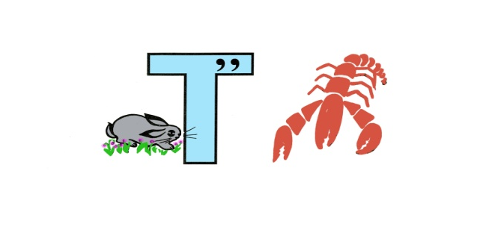




Ребусы
Разгадай ребусы. Найди в словах все известные орфограммы.
четверг
завод
сапог
русский
завтрак
девочка

Slide 18


Ребусы
Составь предложение. Найди все известные орфограммы.
На __ дворе трава , на __ траве дрова .

Slide 19
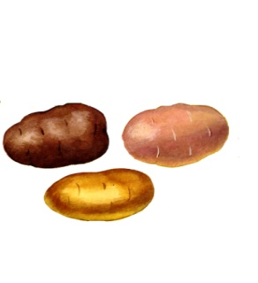
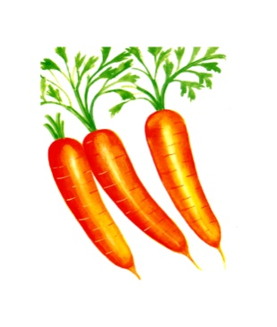


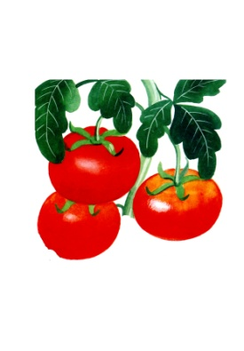
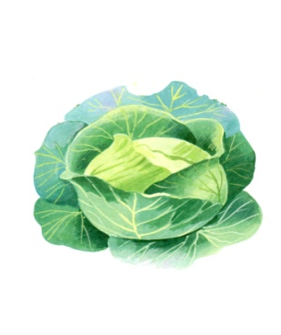

В корзинку попадут только неиспорченные овощи
Исправь ошибки в названиях овощей
кортофиль
маркофь
агурец
памедор
копуста

Slide 20
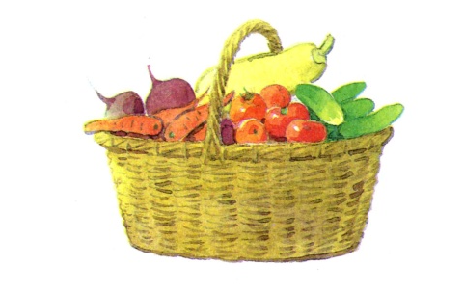
В корзинку попадут только неиспорченные овощи
Проверь себя
картофель
морковь
огурец
помидор
капуста

Slide 21

Исправь ошибки
Однажды позним звёзным вечиром рибята услышали странный писк на огароде. Они добрались до грядок и под капусным листом нашли прелесного маленького птинца. Дети принесли птичку домой. Грочонок быстро привык к ним. Он любил сидеть у аконного стикла и ловить вкусных мух. А как смишно он прыгал по леснице! Скоро все месные жытели услышали интерестные расказы рибят о забавной птичьке.

Slide 22
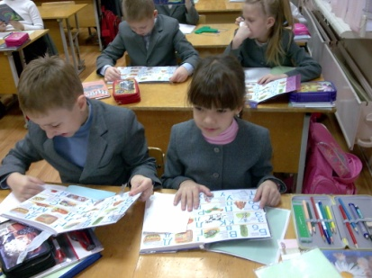
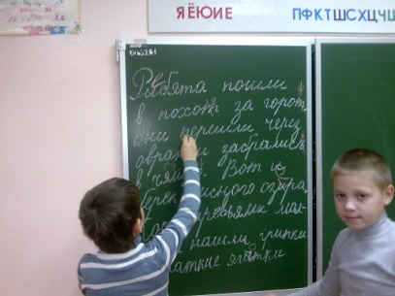
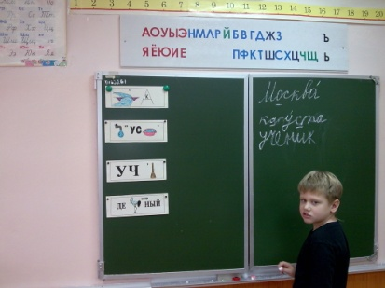
Заключение
В работе над формированием орфографических навыков у младших школьников необходимо опираться на знание основных принципов орфографии в школе, а так же учитывать возрастные и психологические особенности детей, особенности изучаемой темы и т.д.
2. Приёмы, методы, формы, используемые в ходе этой работы, самые разнообразные: это выработка фонематического слуха в результате проведения звуко-буквенного анализа, решение орфографических задач методом запоминания и другие; систематическая и целенаправленная работа над орфографическими ошибками.
3. Как показывает практика, учебный материал по орфографии усваивается лучше, прочнее детьми тогда, когда он подается не в «сухой» форме правила из учебника, а посредством обыгрывания ситуации, занимательности, наглядности. Такие приёмы имеют успех и достигают своей цели – сознательного усвоения даже самых трудных правил и понятий.

Slide 23
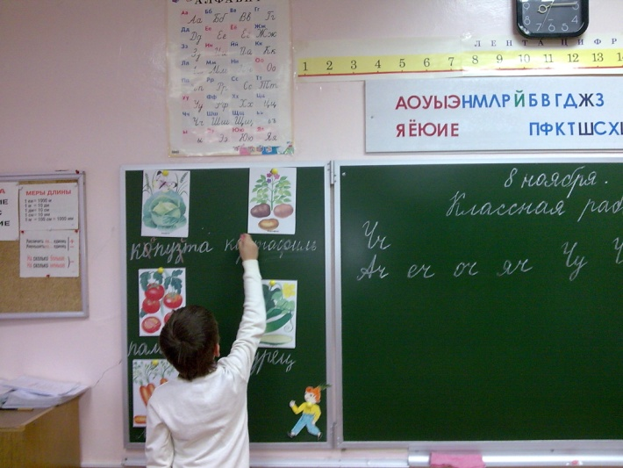
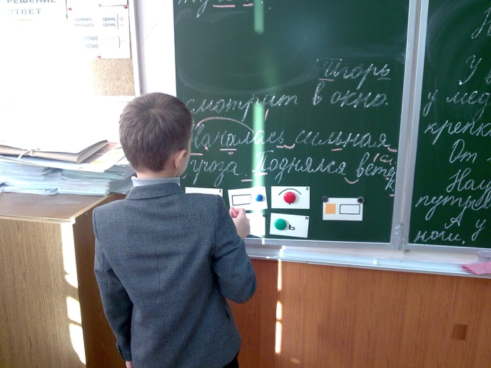
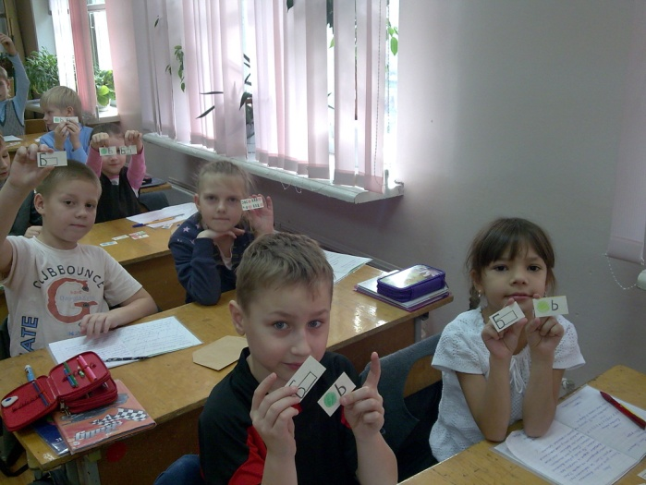
До свидания

